Slide 1
МЕТА ПРОЄКТУ:
Розробити та виготовити м’яку іграшку «Киця» із помпонів, щоб вона була ексклюзивною та високоякісною, привабливою та естетичною, безпечною в користуванні та використана для подарунка.

Slide 2
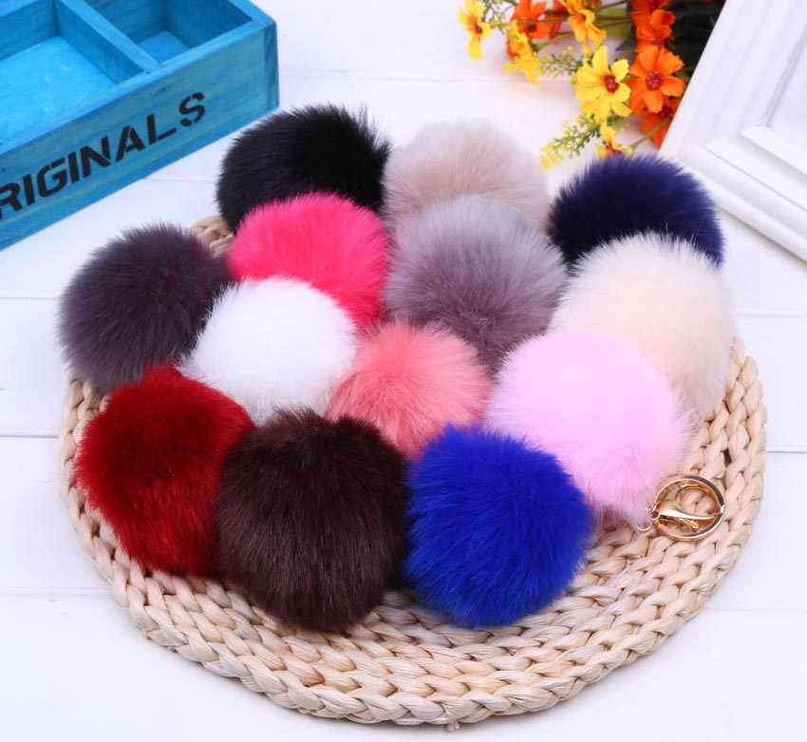
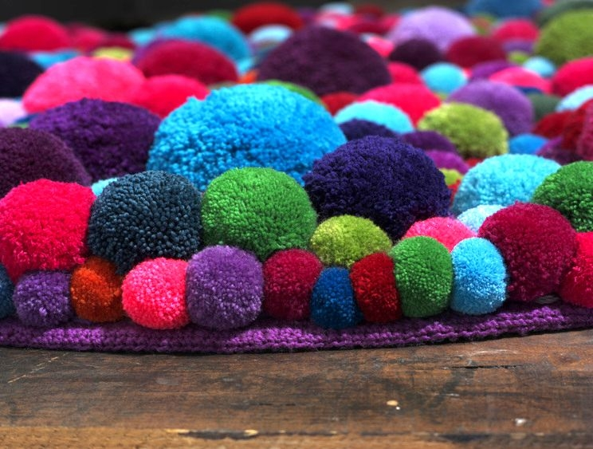
ЩО ТАКЕ ПОМПОН?
ПОМПОН (фр. Pompe - «пишність, урочистість», англ. Pom-pon, pom-pom) – це елемент, який виготовляється з товстих пухнастих ниток і має форму м’ячика.

Slide 3
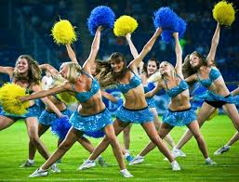
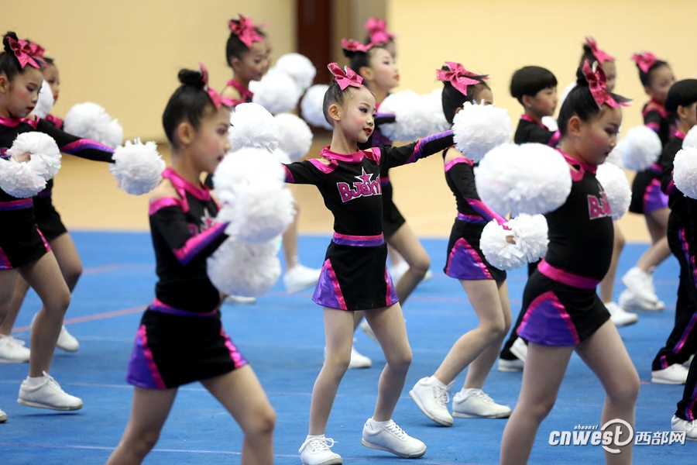
ДЕ ВИКОРИСТОВУЮТЬСЯ ПОМПОНИ?
1. Помпони для чирлідингу
Використовуються для залучення уваги і підкреслення рухів. Помпони використовуються парами. Помпони для чирлідингу зазвичай виготовляють з паперу, металізованого паперу, пластику або вінілу. Вони можуть бути самих різних кольорів.У діаметрі близько 30 см. Такі помпони можуть використовуватися як в постановці танців, так і в хореографічних шоу.

Slide 4
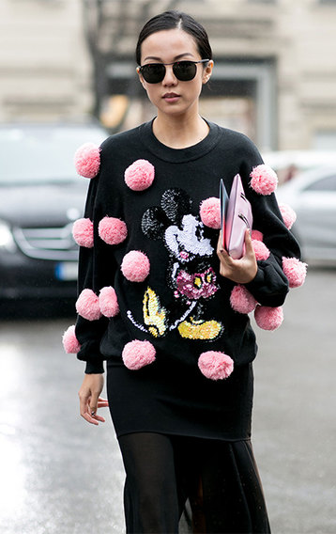
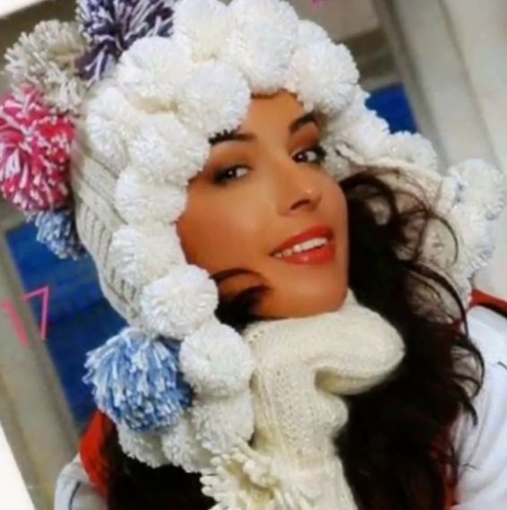
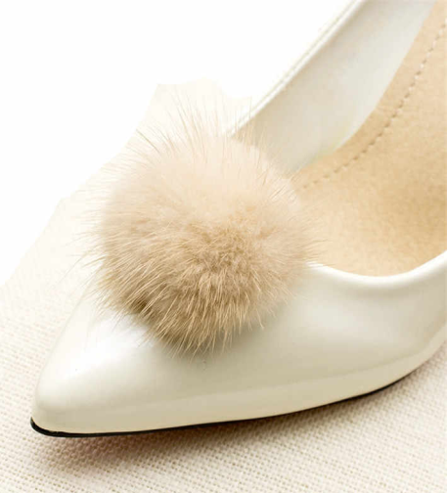
ДЕ ВИКОРИСТОВУЮТЬСЯ ПОМПОНИ?
2.Помпони - прикраса на одязі.
Помпони пришиваються до одягу, взуття та головних уборів.Помпон на берете був важливим елементом форми французьких військово-морських сил, оберегавшим голови моряків від ударів об суднові перекриття. Помпони прикрашають традиційне італійське весільне взуття, турецькі туфлі для танців, а також парадне взуття грецьких солдатів.
ЕЛЛА ДАНИЛІНА

Slide 5
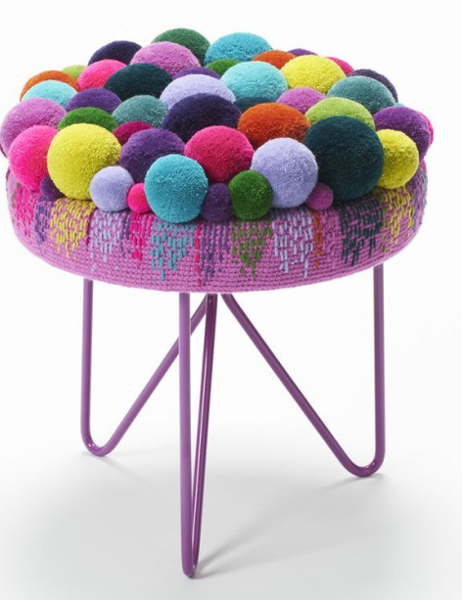
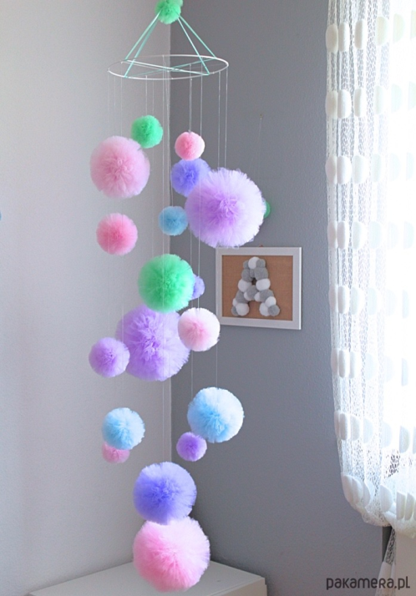
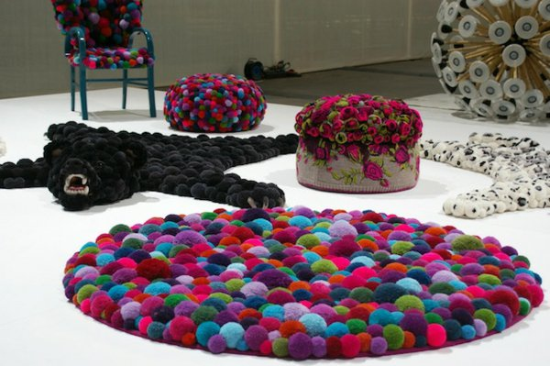
ДЕ ВИКОРИСТОВУЮТЬСЯ ПОМПОНИ?
3.Помпони - прикраса для інтер’єру
Помпони зайняли гідне місце в темі декору простору для різних заходів. Вони є відміннии м'яким матеріалом для того, щоб зробити килимки і пуфи, гірлянди або декоративні елементи для інтер'єру.

Slide 6
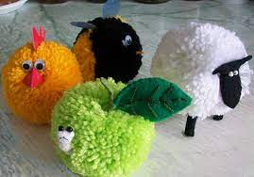
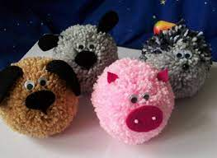
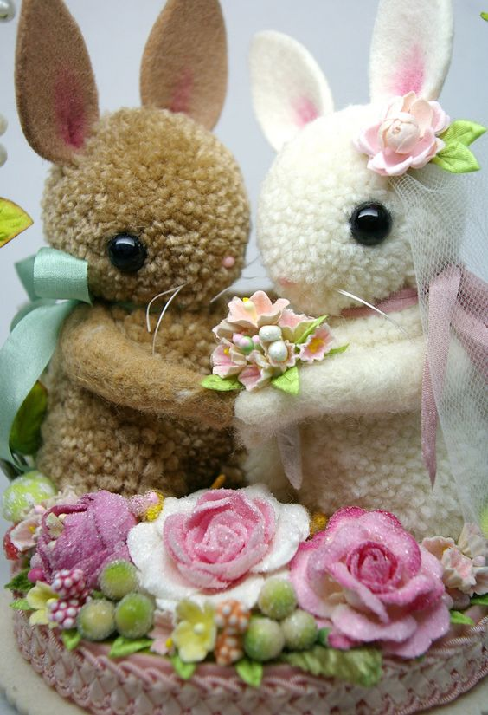
ДЕ ВИКОРИСТОВУЮТЬСЯ ПОМПОНИ?
3.Помпони – іграшки.
Помпони - прекрасний матеріал для виготовлення іграшок та сувенірів. З помпонів можна робити фігурки людей, чарівних звіряток, морських мешканців, птахів і комах.

Slide 7
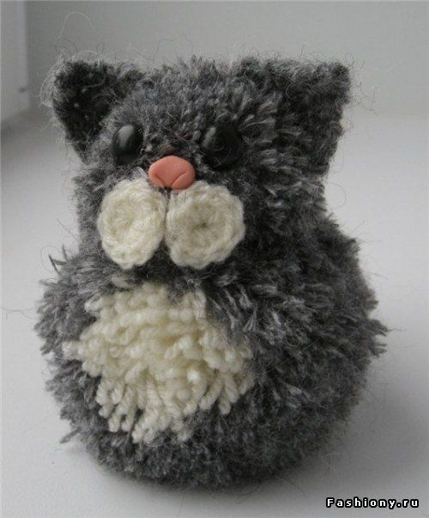
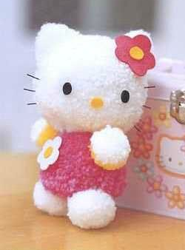
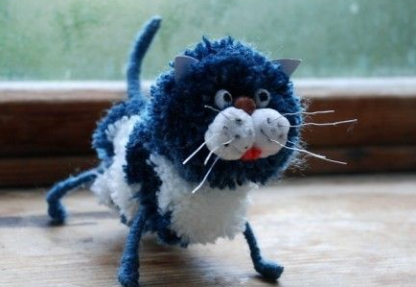
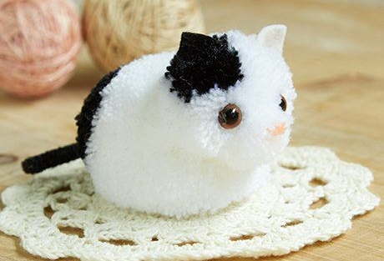
МОДЕЛІ-АНАЛОГИ

Slide 8
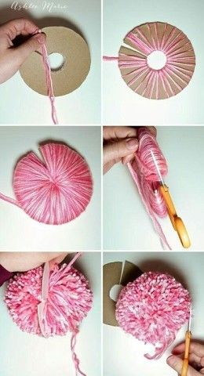
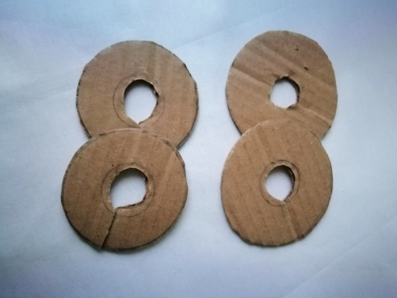
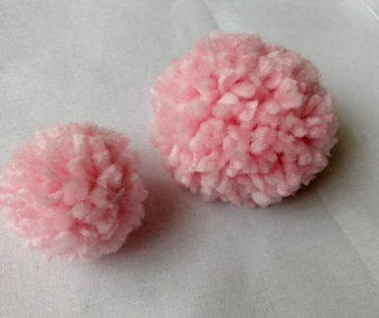
ТЕХНОЛОГІЧНИЙ ЕТАП
СПОСІБ 1
1. На аркуші картону з допомогою циркуля накреслити два однакових кола потрібного діаметру. По центру кожного накреслити ще по одному маленькому колу. Вирізати кола ножицями. Зробити надріз. Таким чином виготовити 4 шаблона: 2-великих,2-середніх.
2. Складіть два великих шаблона-кола з картону, поєднавши їх края. Обмотайте шаблони ниткою рожевого кольору. Чим більше шарів ниток намотано - тим пишніше і щільніше вийде помпон.
3. Виготовити великі помпони 1 способом: 1помпон - для голови, 2 помпона – для тулуба.

Slide 9
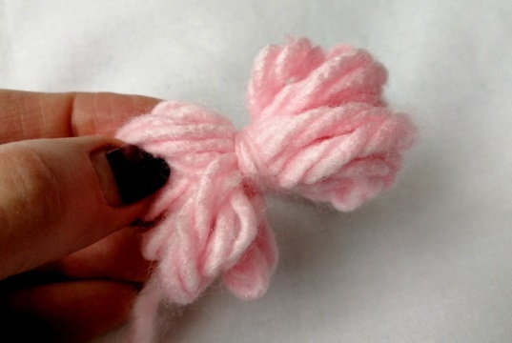
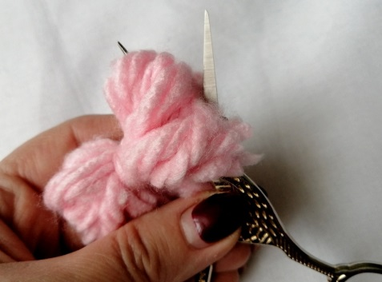
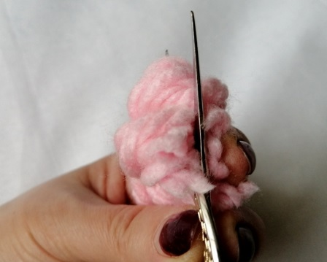
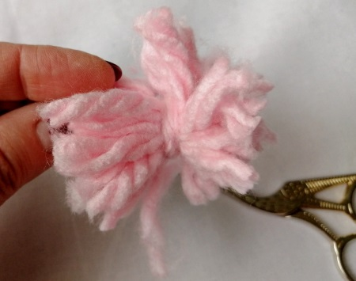
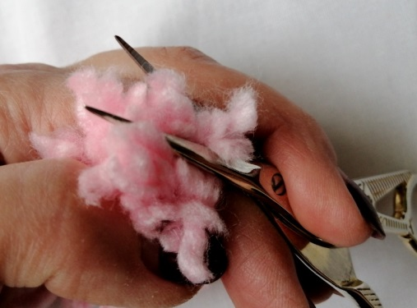
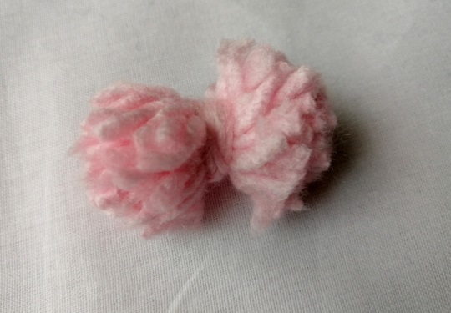
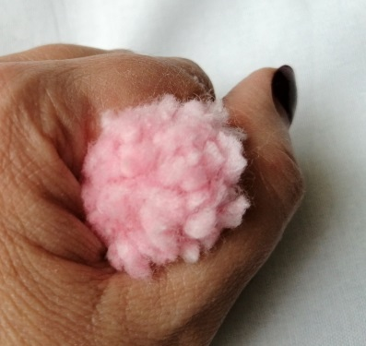
ТЕХНОЛОГІЧНИЙ ЕТАП
СПОСІБ 2
4. Виготовити хвіст та ніжки іграшки:
Нитки пряжі намотати на пальці в 15-20 витків, додатково протягнути окрему вільну нитку між пальцями, щоб затягнути моток в міцний вузол.
Рівномірно розподілити пряжу, щоб утворився бант. Розрізати петлі. Після розпушування помпона зайві края ниток підрівняти гострими ножицями.

Slide 10
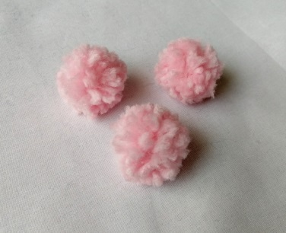
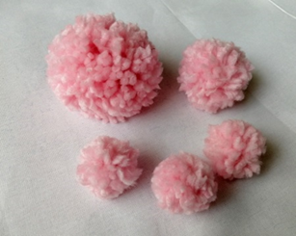
ТЕХНОЛОГІЧНИЙ ЕТАП
5. Виготовити маленькі помпони 2 способом:
1помпон - для хвоста,
4 помпона – для лапок.
Таким чином виготовити деталі-помпони для іграшки.

Slide 11
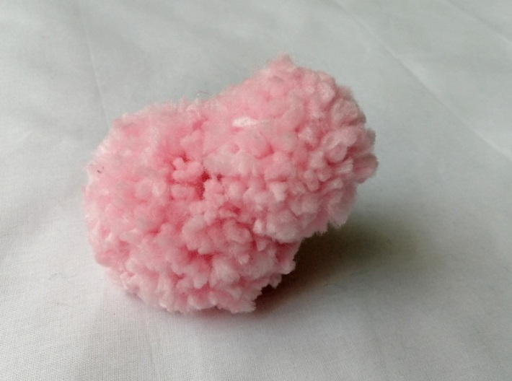
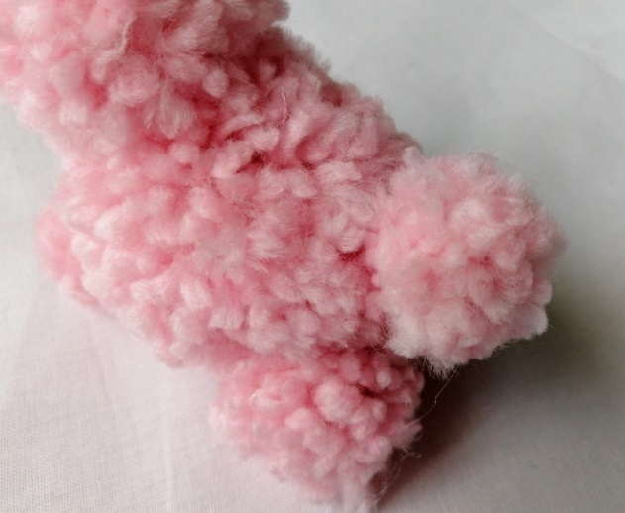
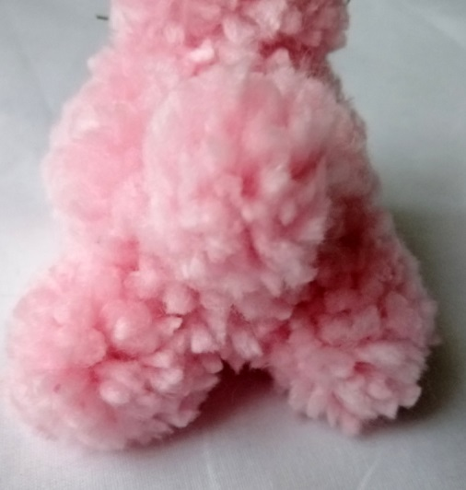
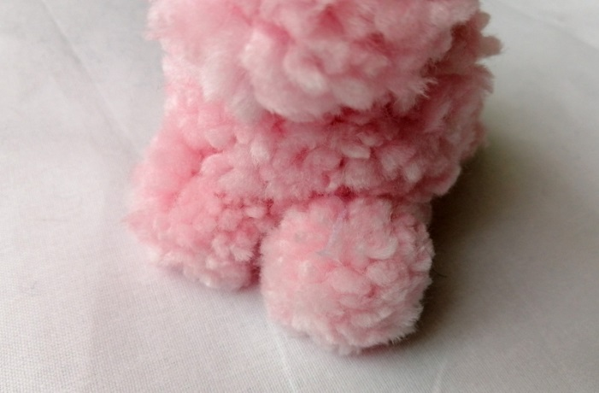
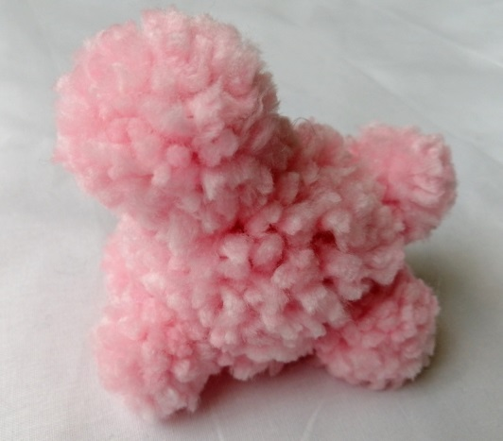
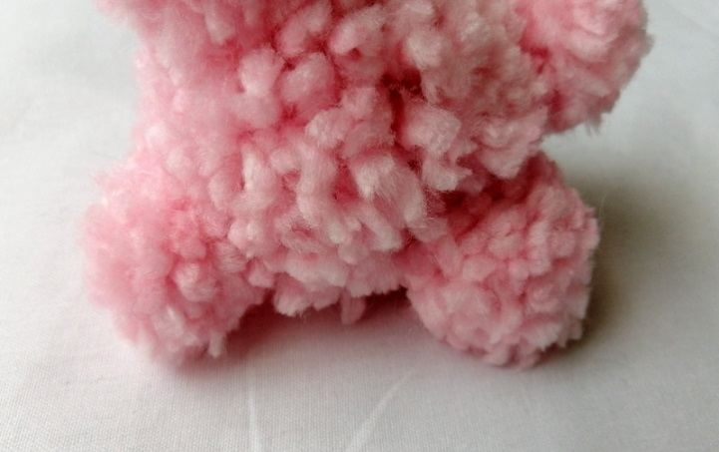
ТЕХНОЛОГІЧНИЙ ЕТАП
6. З’єднати деталі: голову з тулубом за допомогою клею Момент-Кристал.
7. З’єднати хвіст з тулубом за допомогою клею Момент-Кристал.
8. З’єднати 4 лапи(дві передні, дві задні) з тулубом за допомогою клею Момент-Кристал.

Slide 12
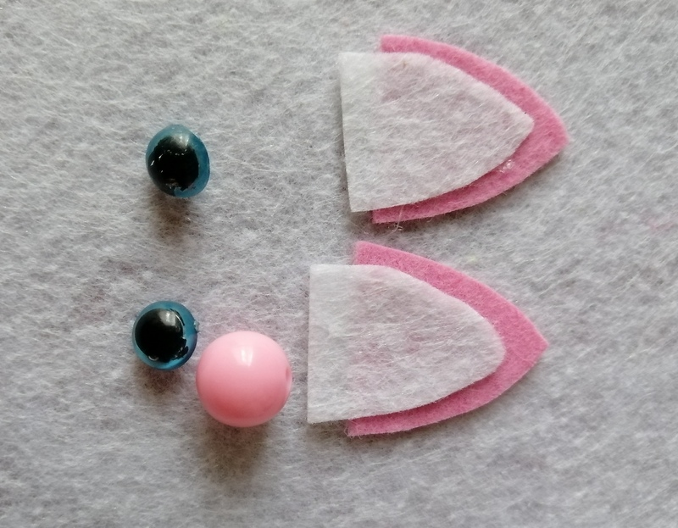
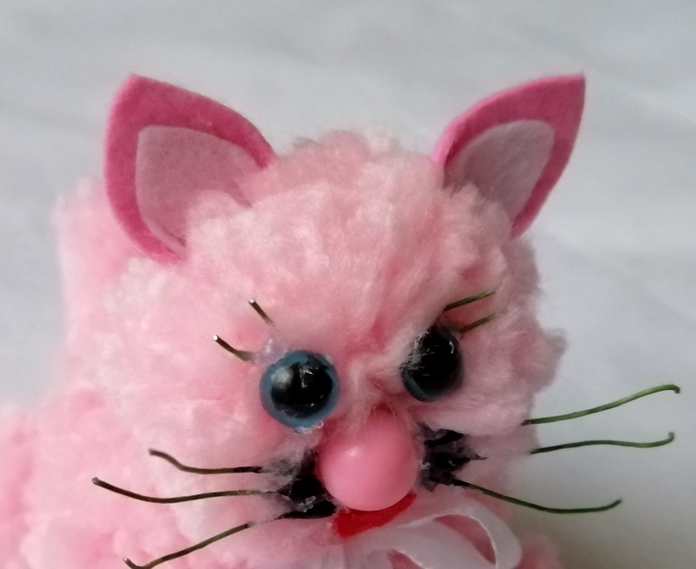
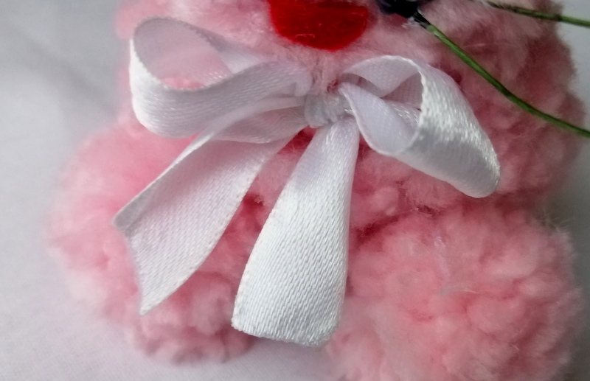
ТЕХНОЛОГІЧНИЙ ЕТАП
9. Виготовити вуха з фетру, підготувати очі та ніс.
10. Приєднати до голови два вушка, очі, ніс, вуса за допомогою клею Момент-Кристал.
11. Виготовити бант для оздоблення та приєднати до іграшки.

Slide 13
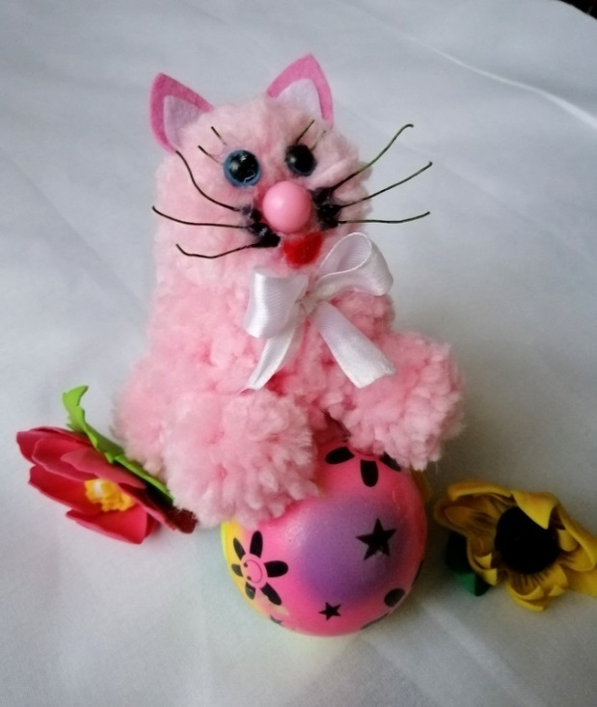
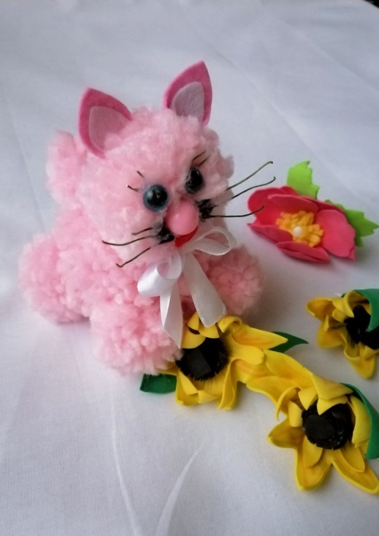
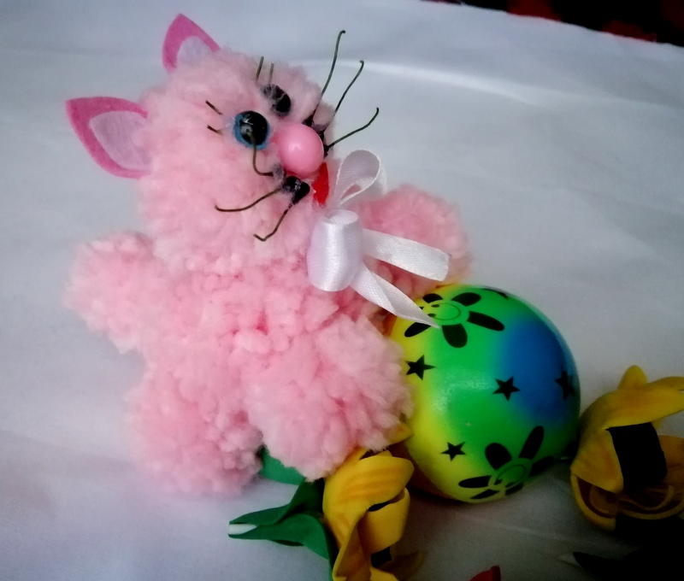
ГОТОВИЙ ВИРІБ
ВИСНОВОК . Іграшки – це завжди весело і позитивно, а коли вони пухнасті, м’які і такі смішні, особливо! А робити іграшки з помпонів своїми руками можна навчити навіть дітей молодшого шкільного віку. Вартість витрачених матеріалів це дуже невеликі гроші, якщо не рахувати час, потрачений на виготовлення. Такі вироби можна виготовляти для реалізації на замовлення.
ТАКОЇ ІГРАШКИ НЕ БУДЕ НІ В КОГО!

